Slide 1

El Tiempo Libre: Actividades, Pasatiempos y Deportes
Notes:
Created from: https://docs.google.com/document/d/1udUMraMwpQudSJDv9O3b4eJGKALD-EvICL6jdcDp-80/edit

Slide 2

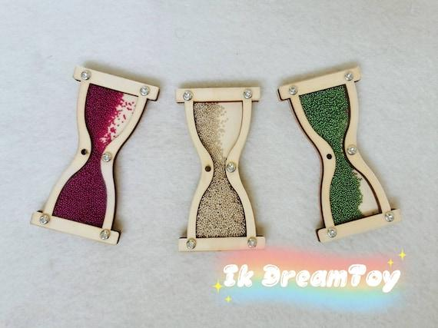
Introducción: El Tiempo Libre
¿Qué es el tiempo libre?
Importancia de las actividades de ocio
En esta unidad aprenderemos sobre:
1. Actividades diarias
2. Pasatiempos y aficiones
3. Deportes
4. Gramática relacionada con el tiempo libre
¿Cuáles son tus actividades favoritas en tu tiempo libre?

Slide 3

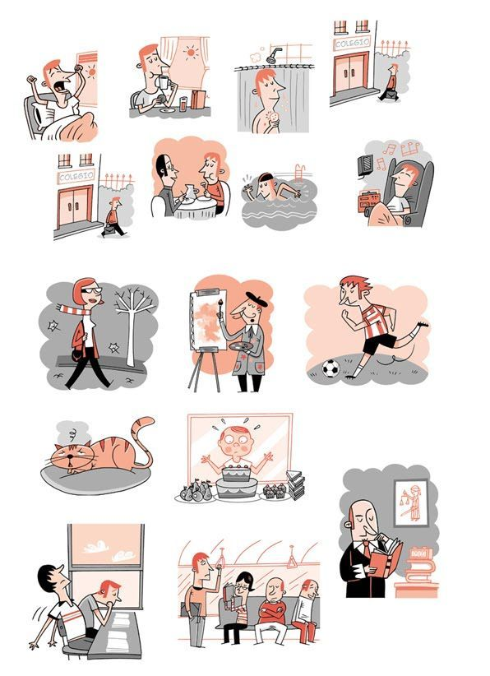
Actividades Diarias
Reconocer actividades cotidianas comunes
Ejemplos:
Despertarse
Ducharse
Desayunar
Ir al trabajo/escuela
Hacer la tarea
¿Puedes nombrar otras actividades diarias que realizas?

Slide 4

Nombrando Actividades Diarias
Practica nombrando actividades diarias en español
Usa verbos como:
Levantarse
Vestirse
Comer
Estudiar
Dormir
¿Cuál es tu actividad diaria favorita? ¿Por qué?

Slide 5

Pasatiempos y Aficiones
¿Qué son los pasatiempos?
Importancia de tener aficiones
Ejemplos comunes:
Leer libros
Escuchar música
Ver películas
Cocinar
Jardinería
¿Tienes algún pasatiempo inusual?

Slide 6
Nombrando Pasatiempos
Practica diciendo tus pasatiempos en español
Usa frases como:
"Me gusta..."
"Mi pasatiempo favorito es..."
"En mi tiempo libre, yo..."
¿Cuánto tiempo dedicas a tus pasatiempos cada semana?

Slide 7
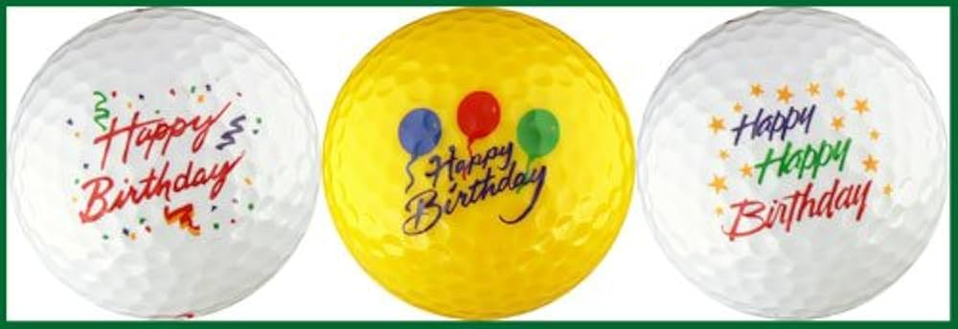
Reconociendo Deportes
Identificar deportes populares
Ejemplos:
Fútbol
Baloncesto
Tenis
Natación
Atletismo
¿Qué deporte te gustaría aprender y por qué?

Slide 8
Nombrando Deportes
Practica nombrando deportes en español
Usa verbos como:
Jugar (al fútbol, al tenis)
Practicar (natación, atletismo)
Hacer (yoga, gimnasia)
¿Cuál es el deporte más popular en tu país?

Slide 9
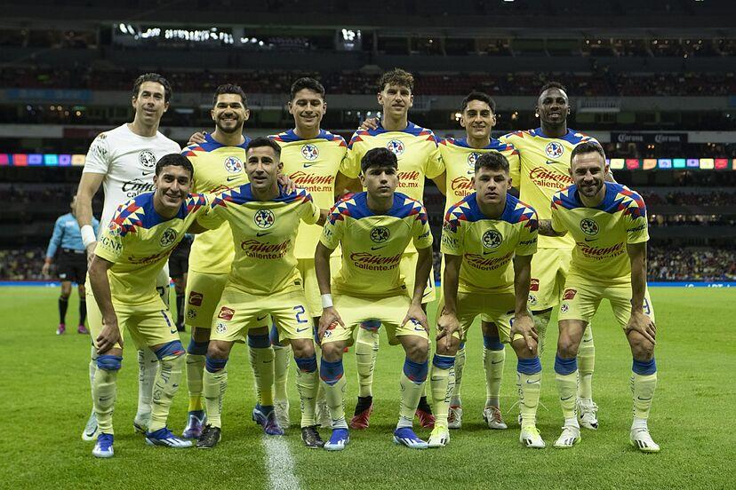
Personas, Lugares y Cosas del Deporte
Reconoce elementos asociados con deportes:
Personas: jugador, entrenador, árbitro
Lugares: estadio, cancha, piscina
Cosas: pelota, raqueta, red
¿Puedes nombrar otros elementos relacionados con tu deporte favorito?

Slide 10
Nombrando Elementos Deportivos
Practica nombrando en español:
Deportistas famosos
Equipos deportivos
Equipamiento deportivo
¿Qué equipo necesitas para practicar tu deporte favorito?

Slide 11
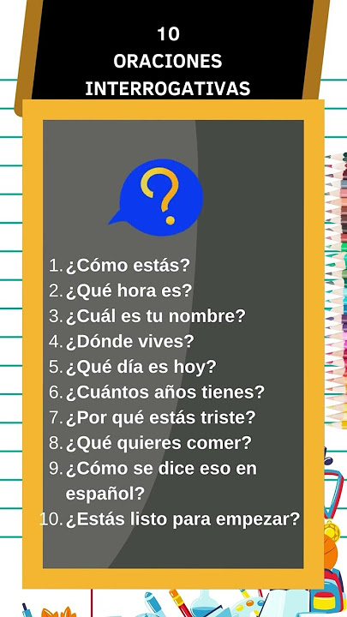
Repaso de Palabras Interrogativas
Repasemos las palabras interrogativas:
¿Qué?
¿Quién?
¿Cuándo?
¿Dónde?
¿Por qué?
¿Cómo?
¿Puedes hacer una pregunta usando cada palabra interrogativa sobre un deporte?

Slide 12
Verbos con Cambio de Raíz: o a ue
Algunos verbos cambian de o a ue en algunas conjugaciones
Ejemplos:
Poder → puedo, puedes, puede
Dormir → duermo, duermes, duerme
Volver → vuelvo, vuelves, vuelve
¿Puedes usar estos verbos en oraciones sobre actividades diarias?

Slide 13
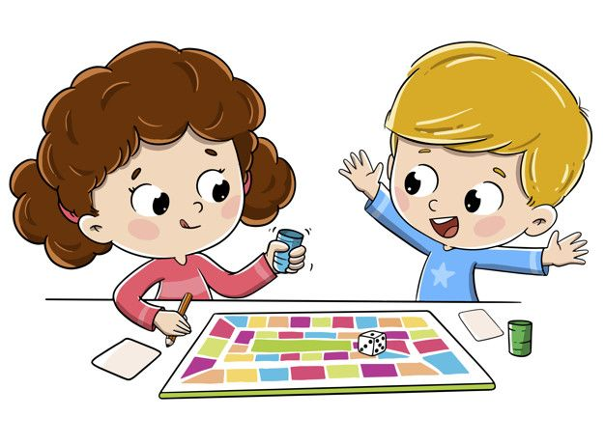
El Verbo Jugar
Jugar es un verbo especial:
Cambia de u a ue
Se usa con "a" + el deporte
Conjugación:
Yo juego
Tú juegas
Él/Ella juega
Ejemplo: Yo juego al fútbol los sábados.
¿A qué juegas tú en tu tiempo libre?

Slide 14
Expresiones de Tiempo
Para hablar del presente:
Hoy
Ahora
Esta semana
Para hablar del futuro:
Mañana
La próxima semana
El mes que viene
¿Qué vas a hacer mañana en tu tiempo libre?

Slide 15
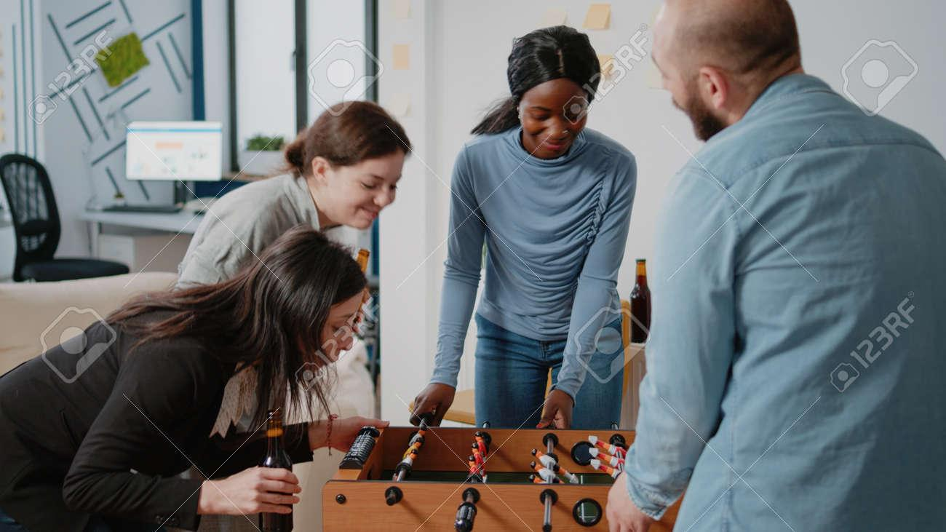
Gustar + Infinitivo
Usamos "gustar" para expresar lo que nos gusta
Estructura: Me/Te/Le/Nos/Os/Les + gusta/gustan + infinitivo/sustantivo
Ejemplos:
Me gusta nadar.
Nos gusta jugar al tenis.
¿Qué te gusta hacer en tu tiempo libre?

Slide 16
Practicando con Gustar
Completa las frases:
A Juan __ (gustar) leer cómics.
A nosotros __ (gustar) ir al cine.
¿__ (gustar) a ti cocinar?
Crea tu propia frase usando "gustar" sobre un pasatiempo.

Slide 17
Verbos con Cambio de Raíz en Presente
Practica la conjugación de estos verbos:
1. Poder: Yo puedo, tú puedes...
2. Dormir: Yo duermo, tú duermes...
3. Jugar: Yo juego, tú juegas...
¿Puedes crear oraciones usando estos verbos sobre tus actividades diarias?

Slide 18
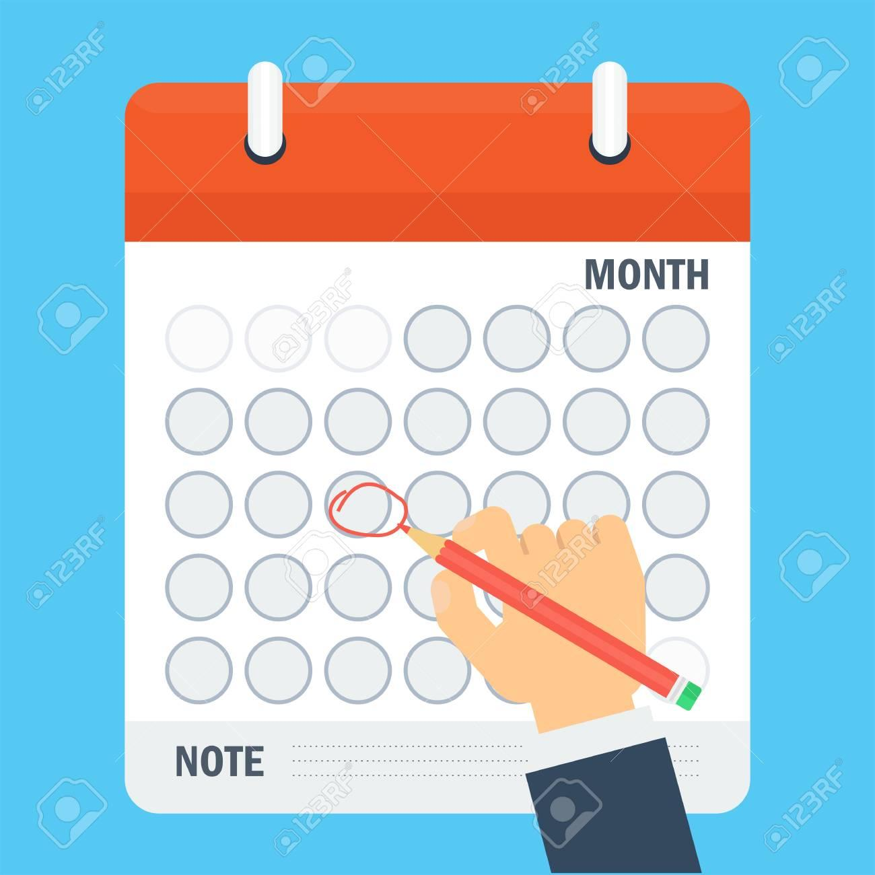
Ir a + Infinitivo
Usamos "ir a + infinitivo" para hablar del futuro
Estructura: Forma conjugada de "ir" + a + verbo en infinitivo
Ejemplos:
Voy a jugar al fútbol mañana.
Vamos a ver una película esta noche.
¿Qué vas a hacer este fin de semana?

Slide 19
Tener vs. Tener que
Tener = poseer algo
Tener que = deber hacer algo
Ejemplos:
Tengo un balón de fútbol.
Tengo que practicar tenis hoy.
Crea dos frases: una con "tener" y otra con "tener que" sobre tus actividades.

Slide 20
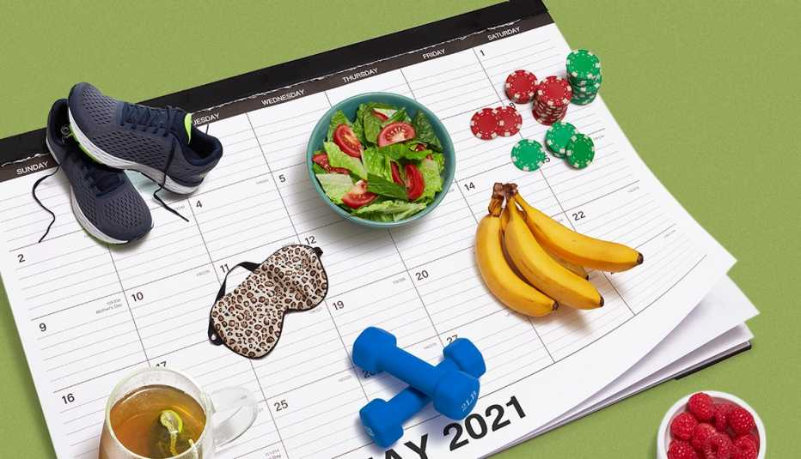
Practicando Tener y Tener que
Completa las frases:
__ (Tener) que hacer mi tarea antes de jugar.
__ (Tener) una bicicleta nueva.
¿__ (Tener) que ir al entrenamiento hoy?
¿Qué tienes que hacer esta semana en tu tiempo libre?

Slide 21
Repaso y Conclusión
Hemos aprendido sobre:
1. Actividades diarias y pasatiempos
2. Deportes y elementos relacionados
3. Gramática: gustar, verbos con cambio de raíz, ir a + infinitivo, tener vs. tener que
¿Qué fue lo más interesante que aprendiste en esta unidad?
¿Cómo vas a usar este nuevo vocabulario y gramática para hablar de tu tiempo libre?

